Slide 1
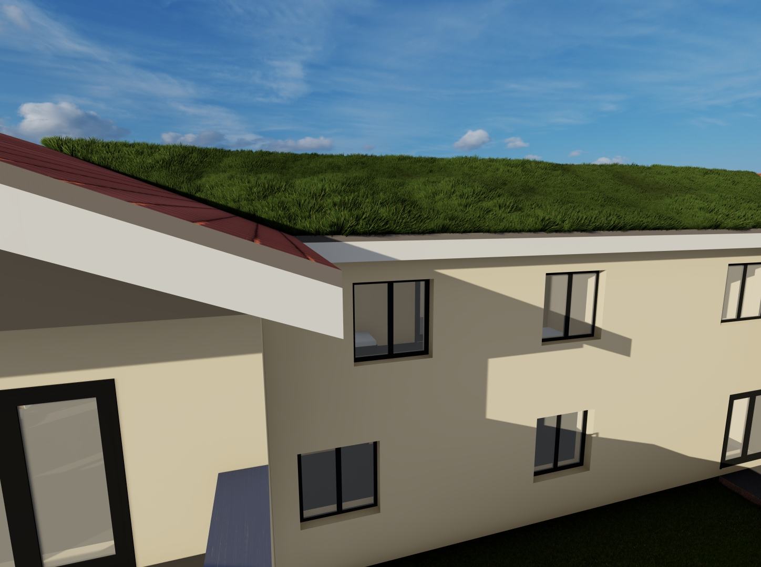

Pension
s celoročním provozem
Bakalářská práce
Zpracovatel: Vladimír Bezděkovský
Studijní obor: Pozemní stavby
Rok: ZS 2022
Vedoucí práce: Ing. Aleš Kaňkovský
Škola: Vysoká škola technická a ekonomická v Českých Budějovicích

Slide 2
Obsah:
Cíl práce
Popis pensionu
Stavebně konstrukční řešení
Výzkumné otázky
Závěrečné shrnutí výzkumných otázek
Doplňující otázka 1
Doplňující otázka 2
Doplňující otázka 3

Slide 3
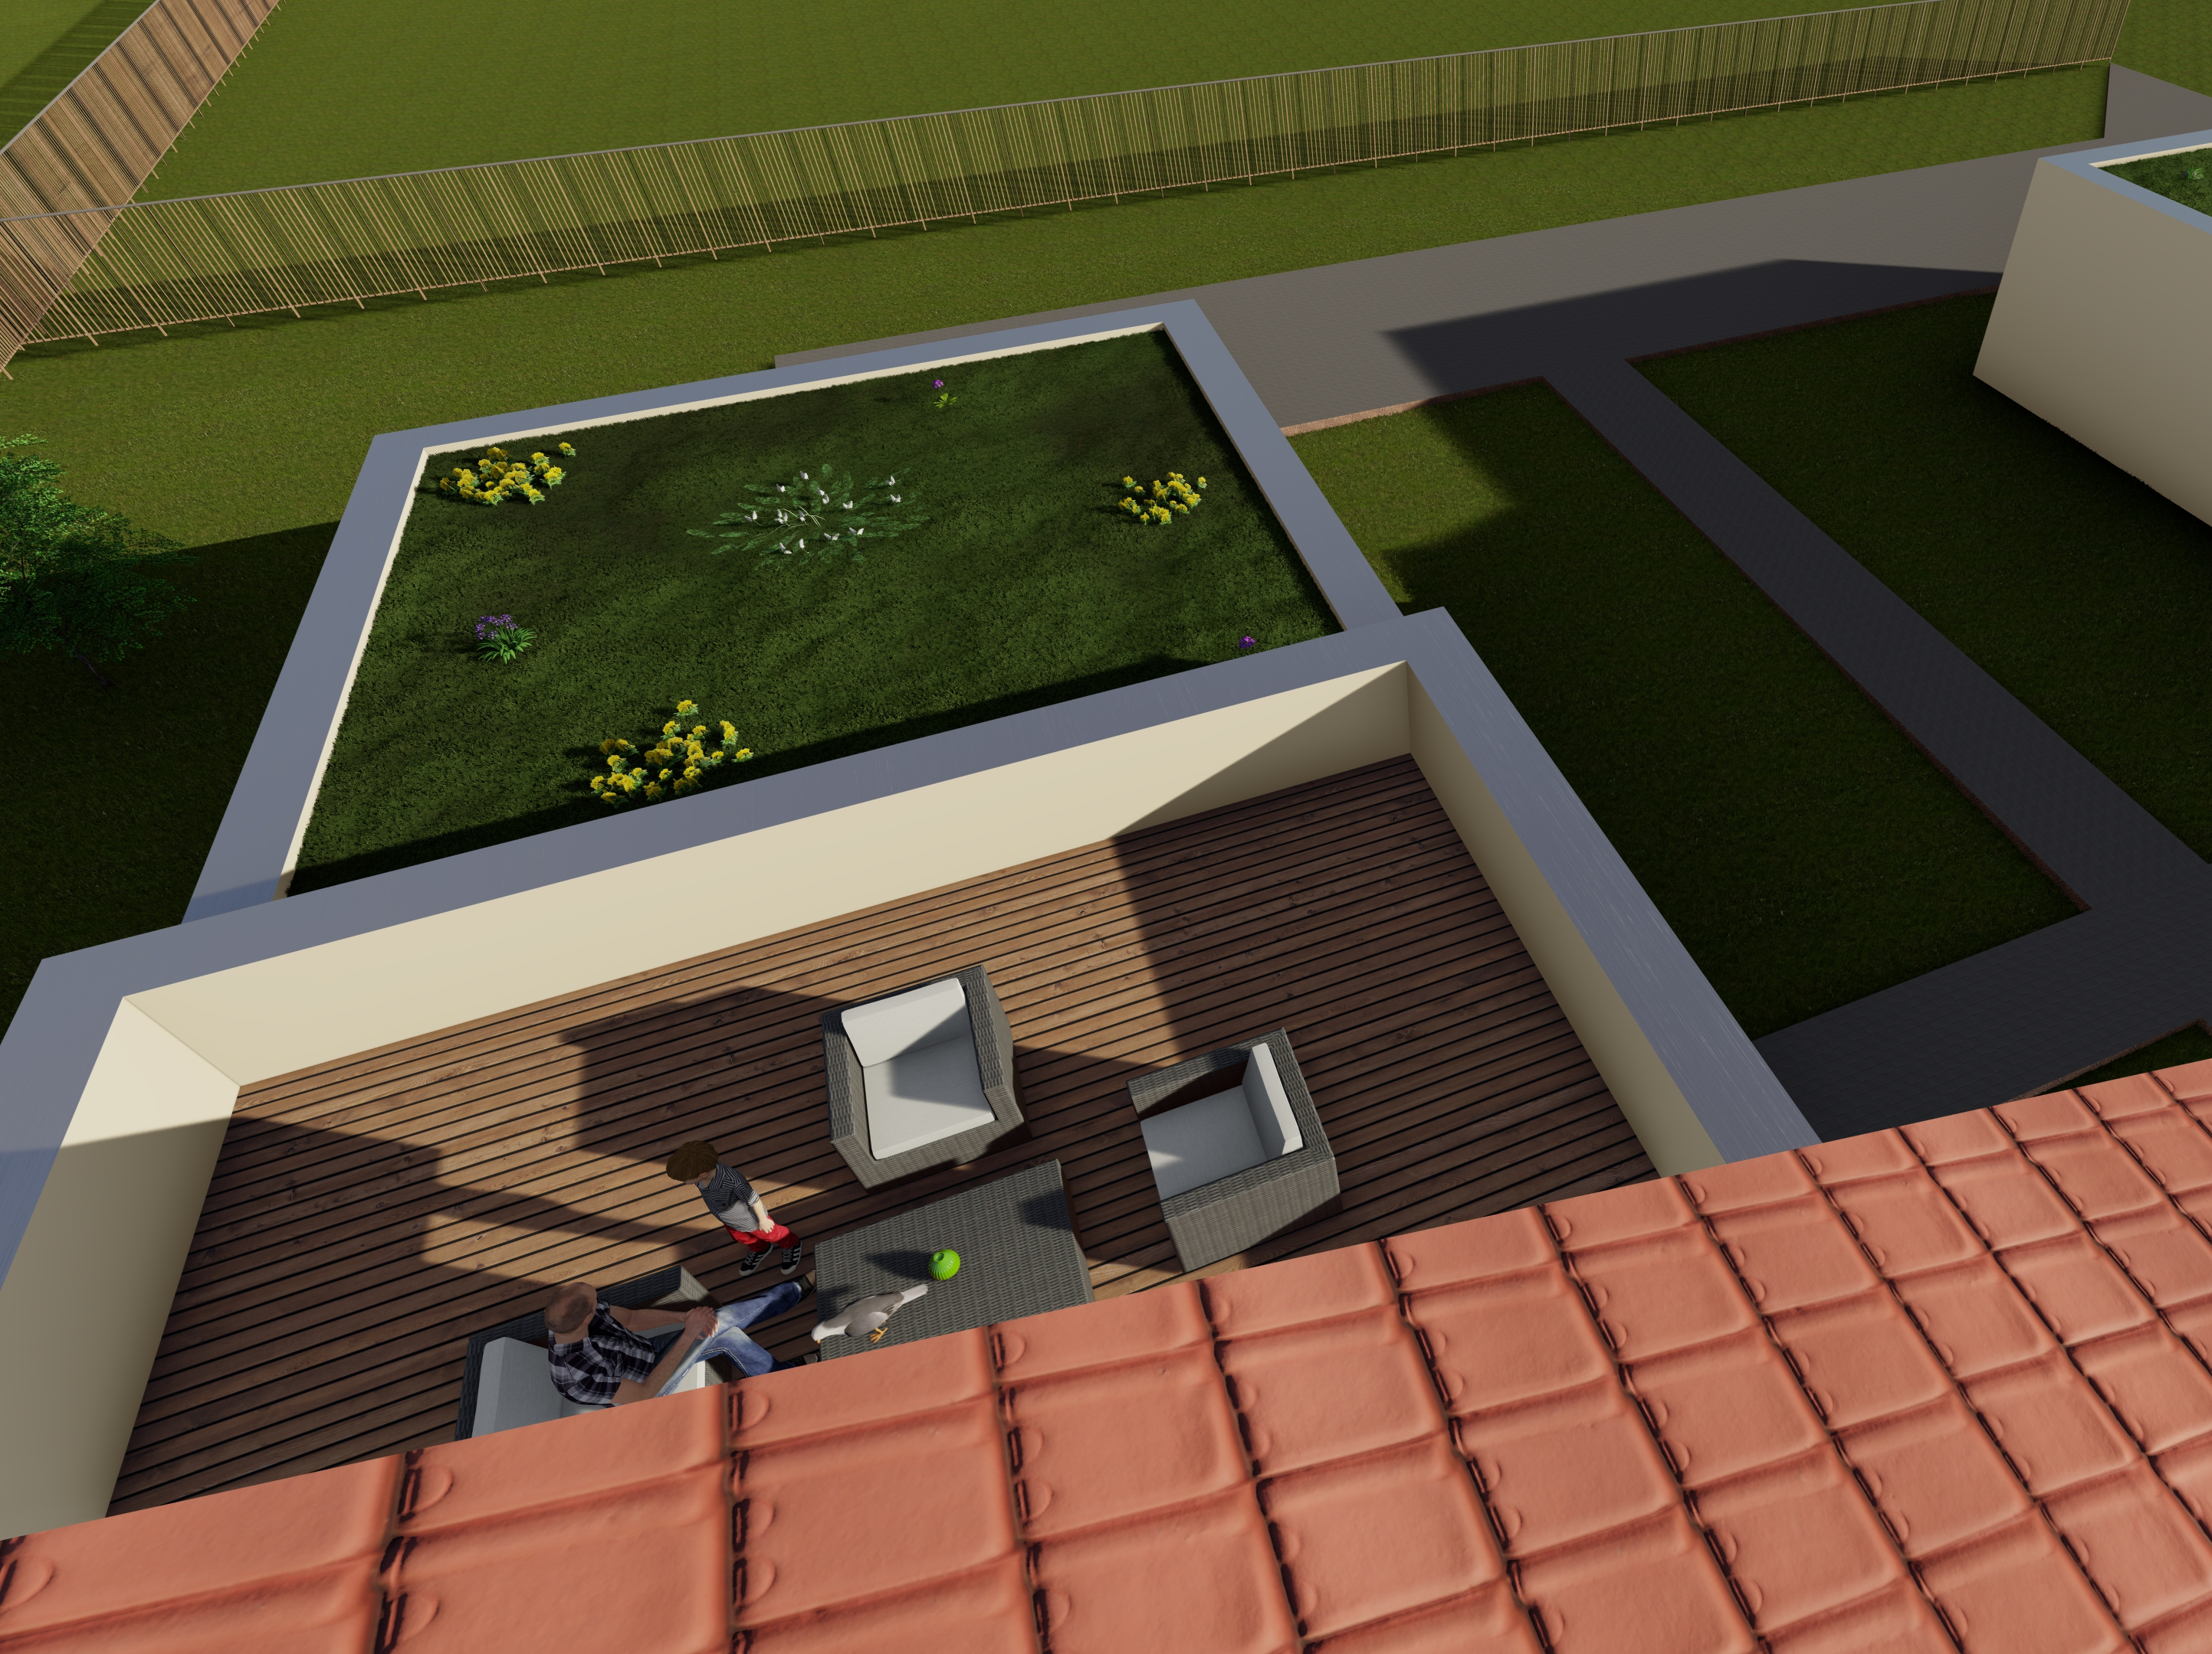
Cíl práce:
Vytvoření:
architektonické studie
projektové dokumentace ke stavebnímu povolení
Vyřešení:
výzkumných otázek:
1. Variantní studie ploché a šikmé vegetační střechy
v rámci stávajícího návrhu objektu pensionu.
2. Multikriteriální posouzení a vyhodnocení variantního
návrhu studie ploché a šikmé vegetační střechy.

Slide 4
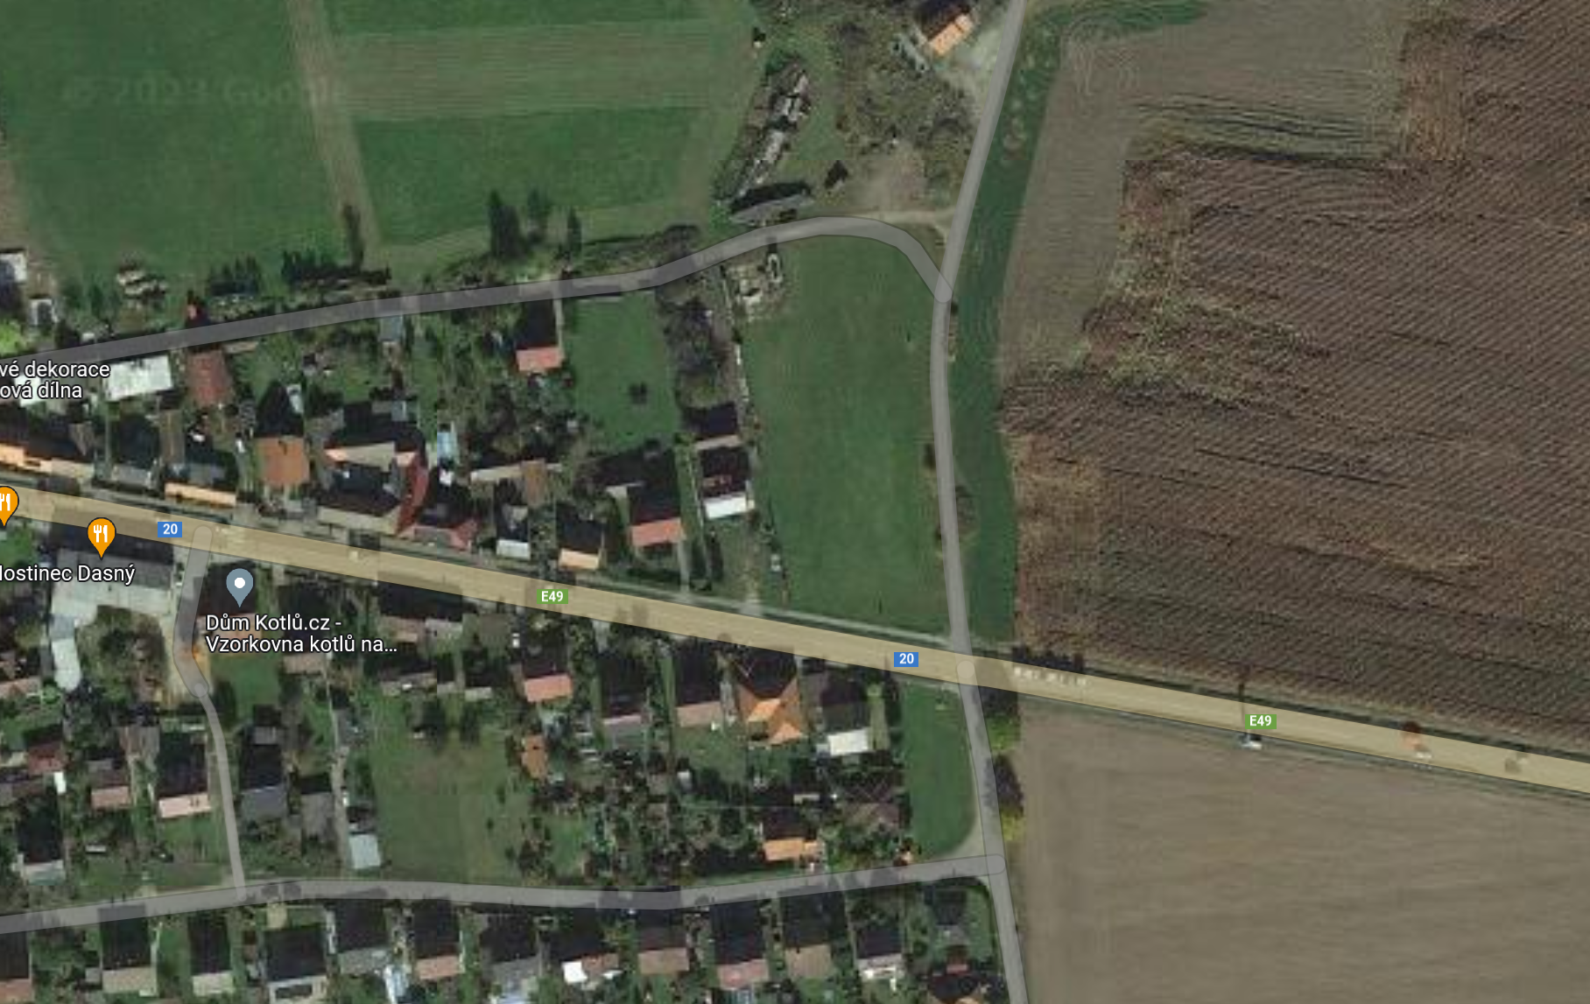
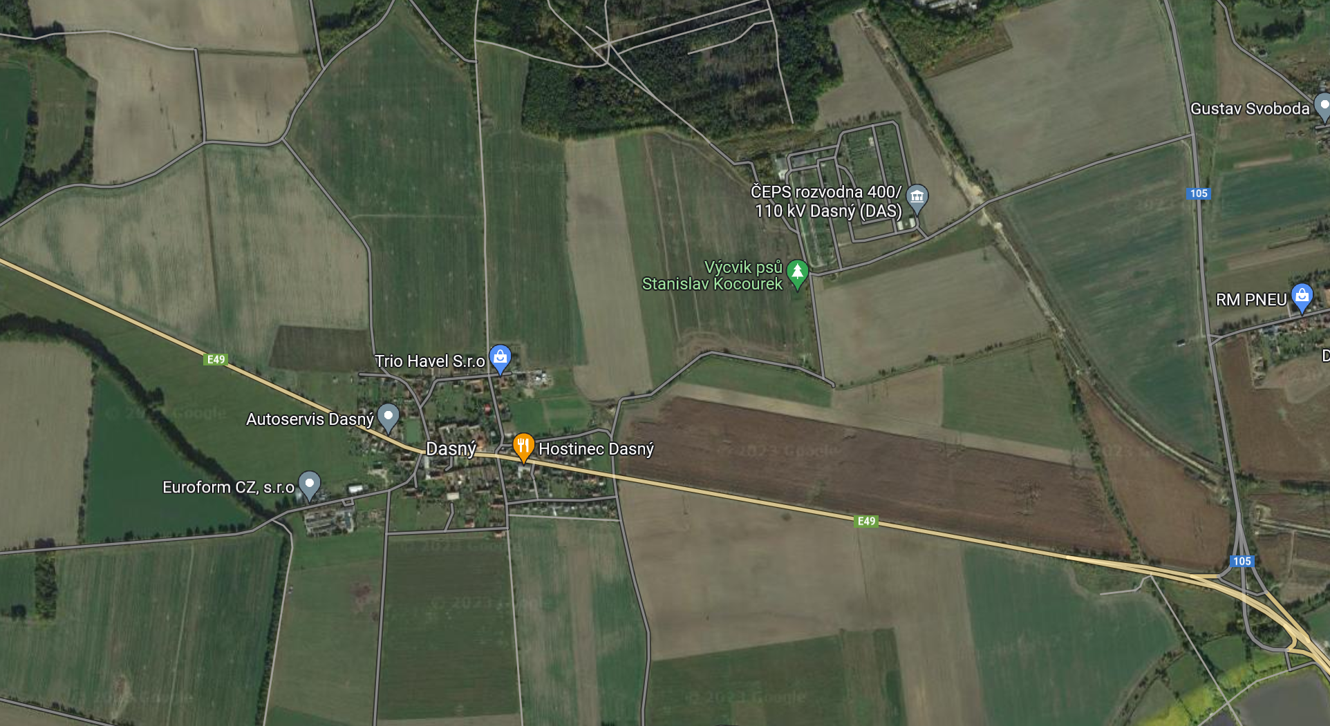
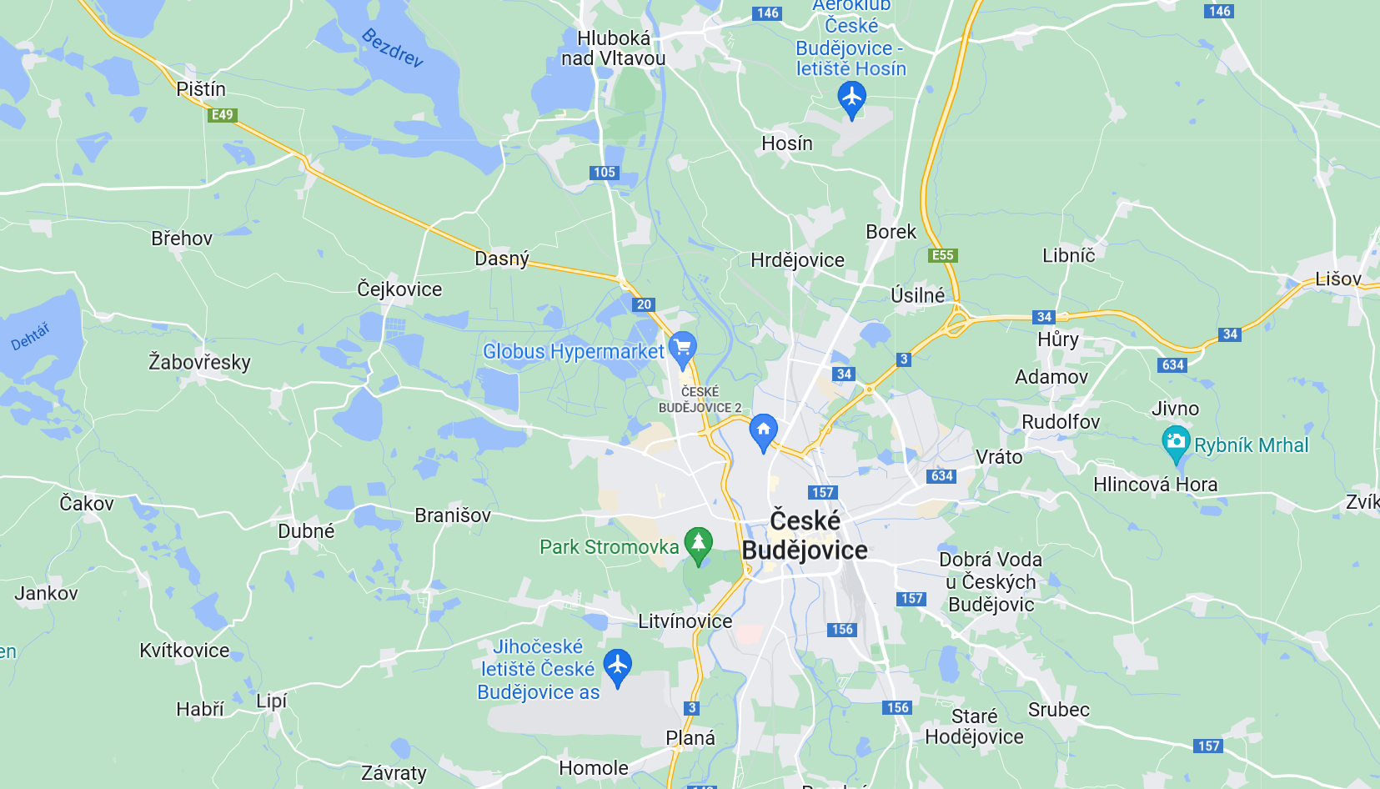
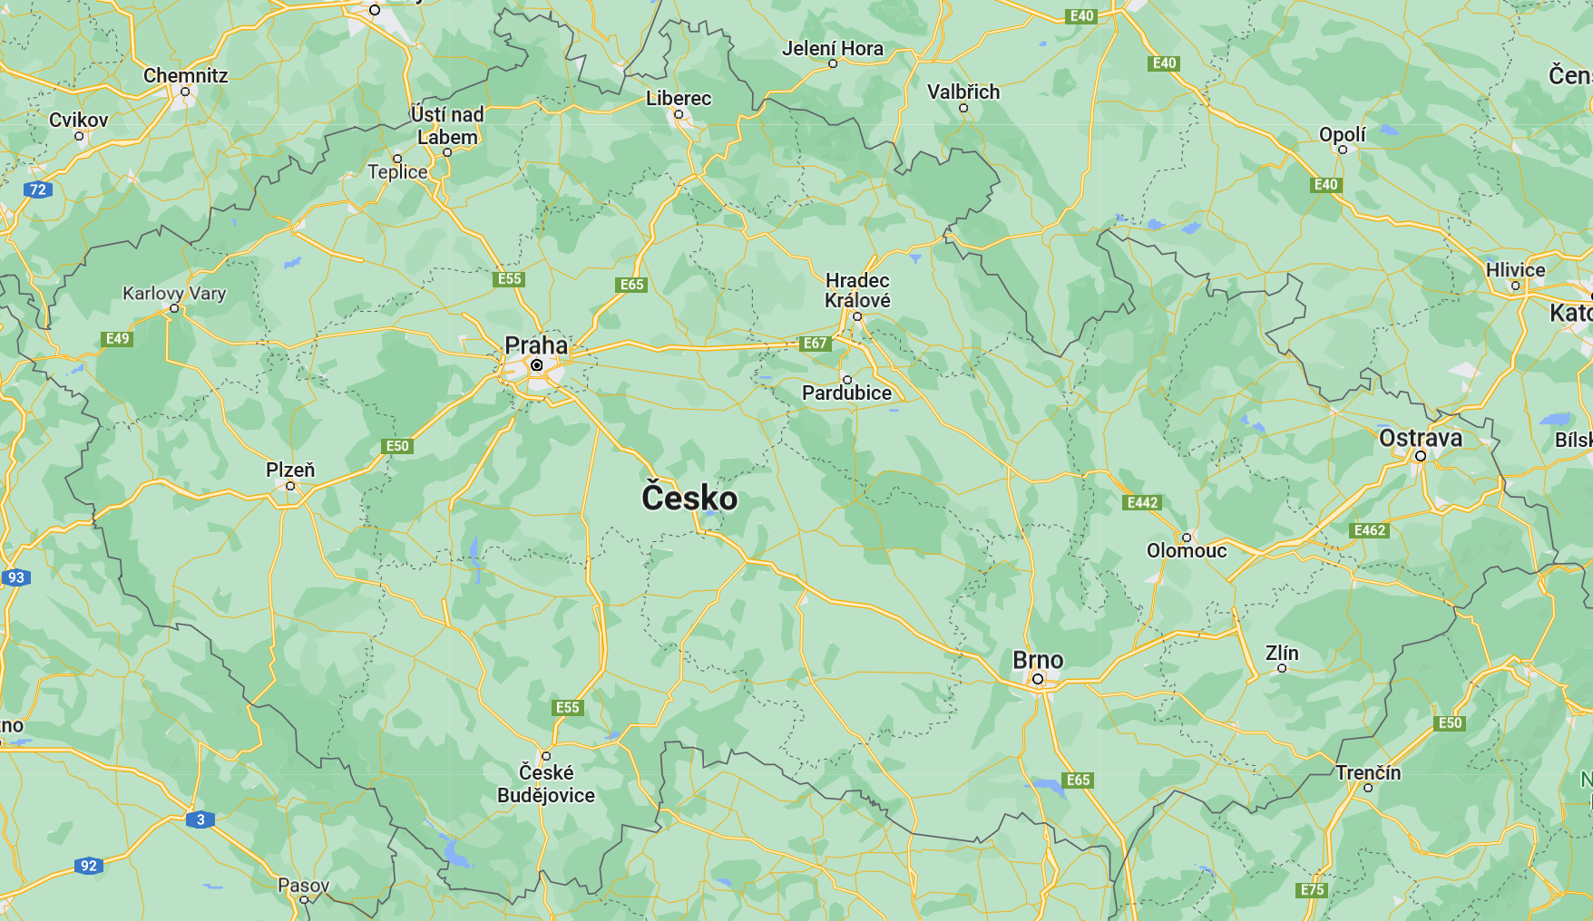
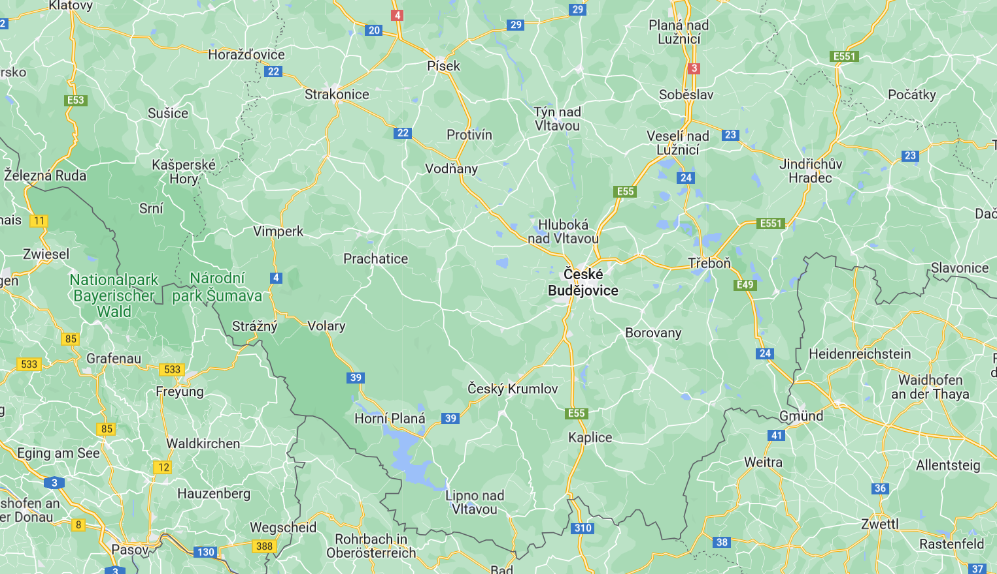
Popis objektu - lokalizace
Cíl práce:
slide: lokalizace projektu (širší vztahy – regionální, v sídle)
slovně: co + cíl + co mě k tomu vedlo + možno i osnova prezentace
Např: Tématem mé ateliérové tvorby bylo řešení mateřské školy v Mariánských lázních. Na toto téma jsem navázala v řešení bakalářské práce výzkumnými otázkami … . Jejich cílem bylo …

Slide 5
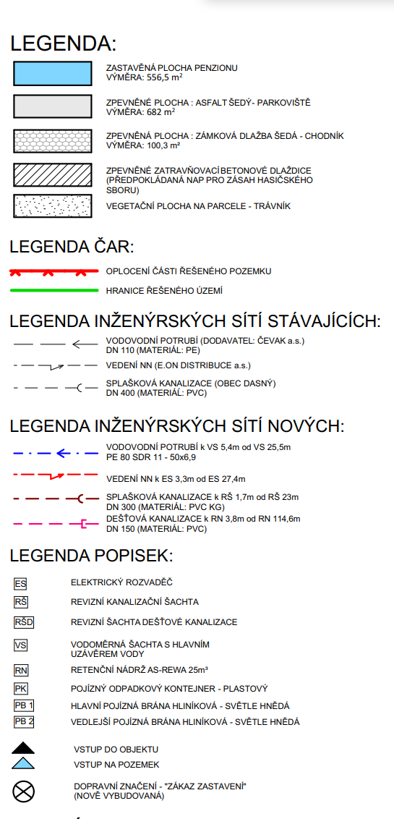
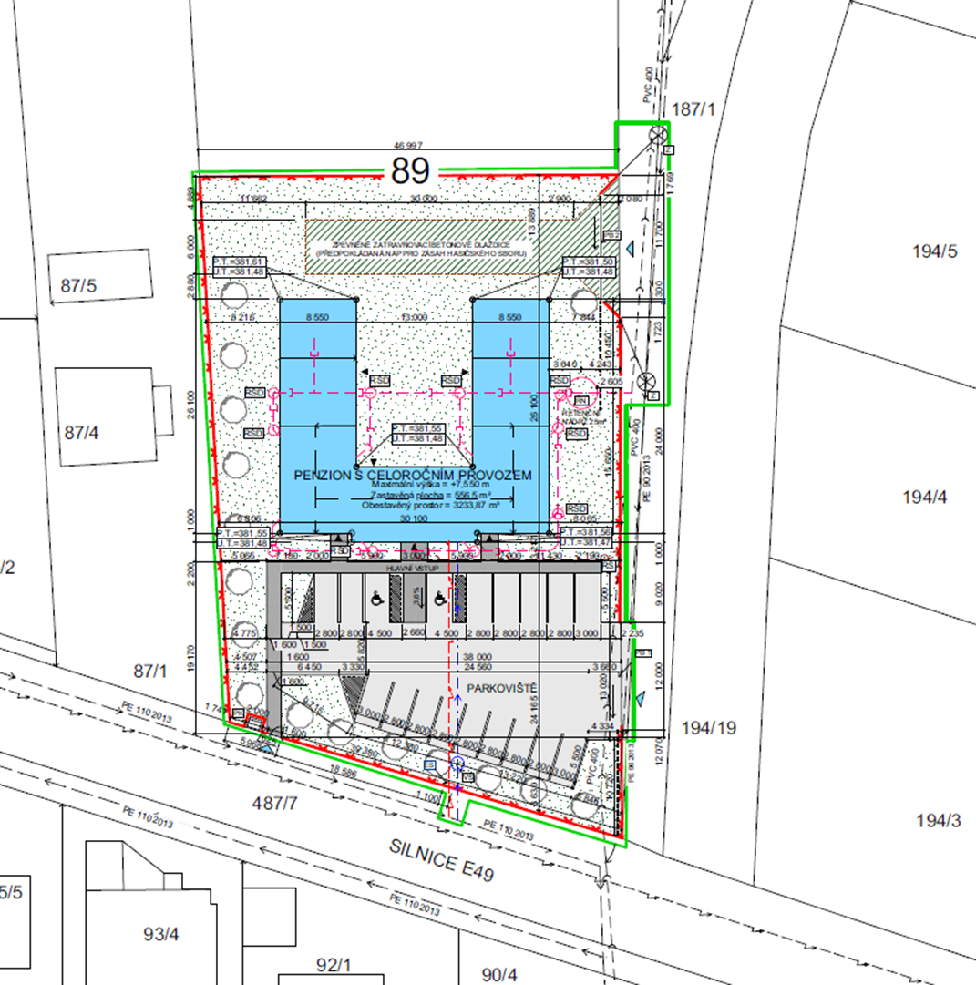
Popis objektu - situace
Zastavěná plocha pensionu: 556,5 m²
Zastavěná plocha
(zatravňovací dlaždice):
100,3 m²
Zpevněná plocha
(zámková dlažba):
556,5 m²
Název stavby: PENZION S CELOROČNÍM PROVOZEM
Obec: Dasný
Číslo parcely: 89
Místo stavby: ČR, Jihočeský kraj, Dasný, k.ú. Dasný
Stavební úřad: České Budějovice
Zpevněná plocha (NAP):
Plocha vegetace

Slide 6
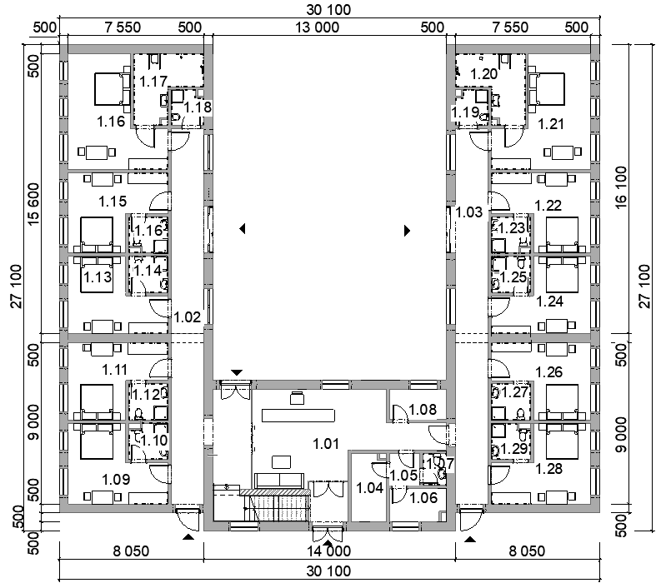

Popis objektu - dispoziční řešení
1.NP

Slide 7
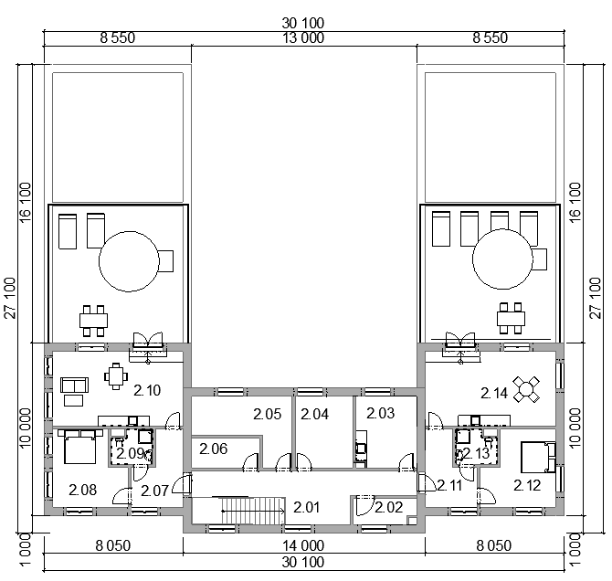
Popis objektu - dispoziční řešení
2.NP

Slide 8
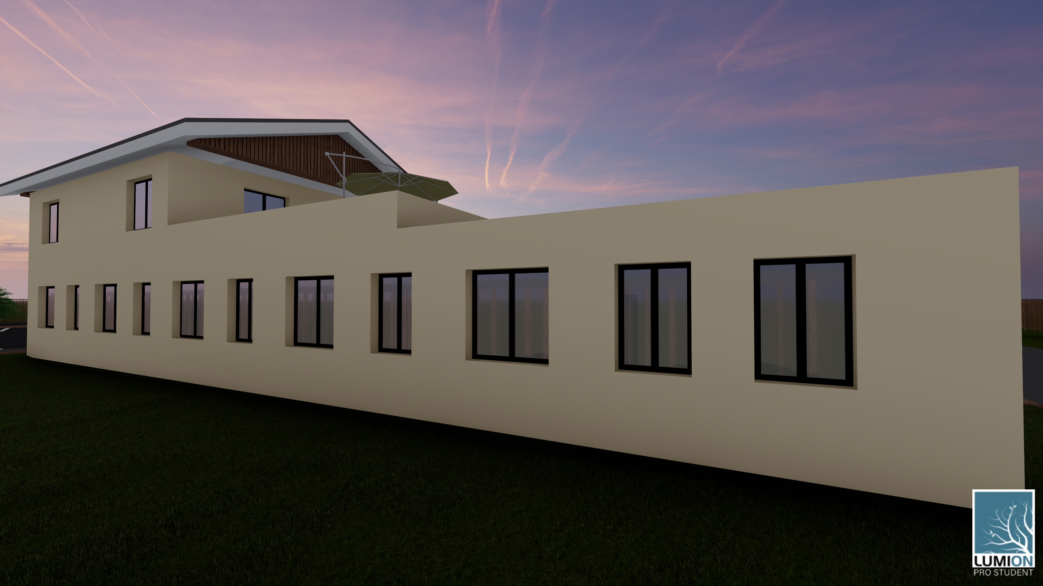
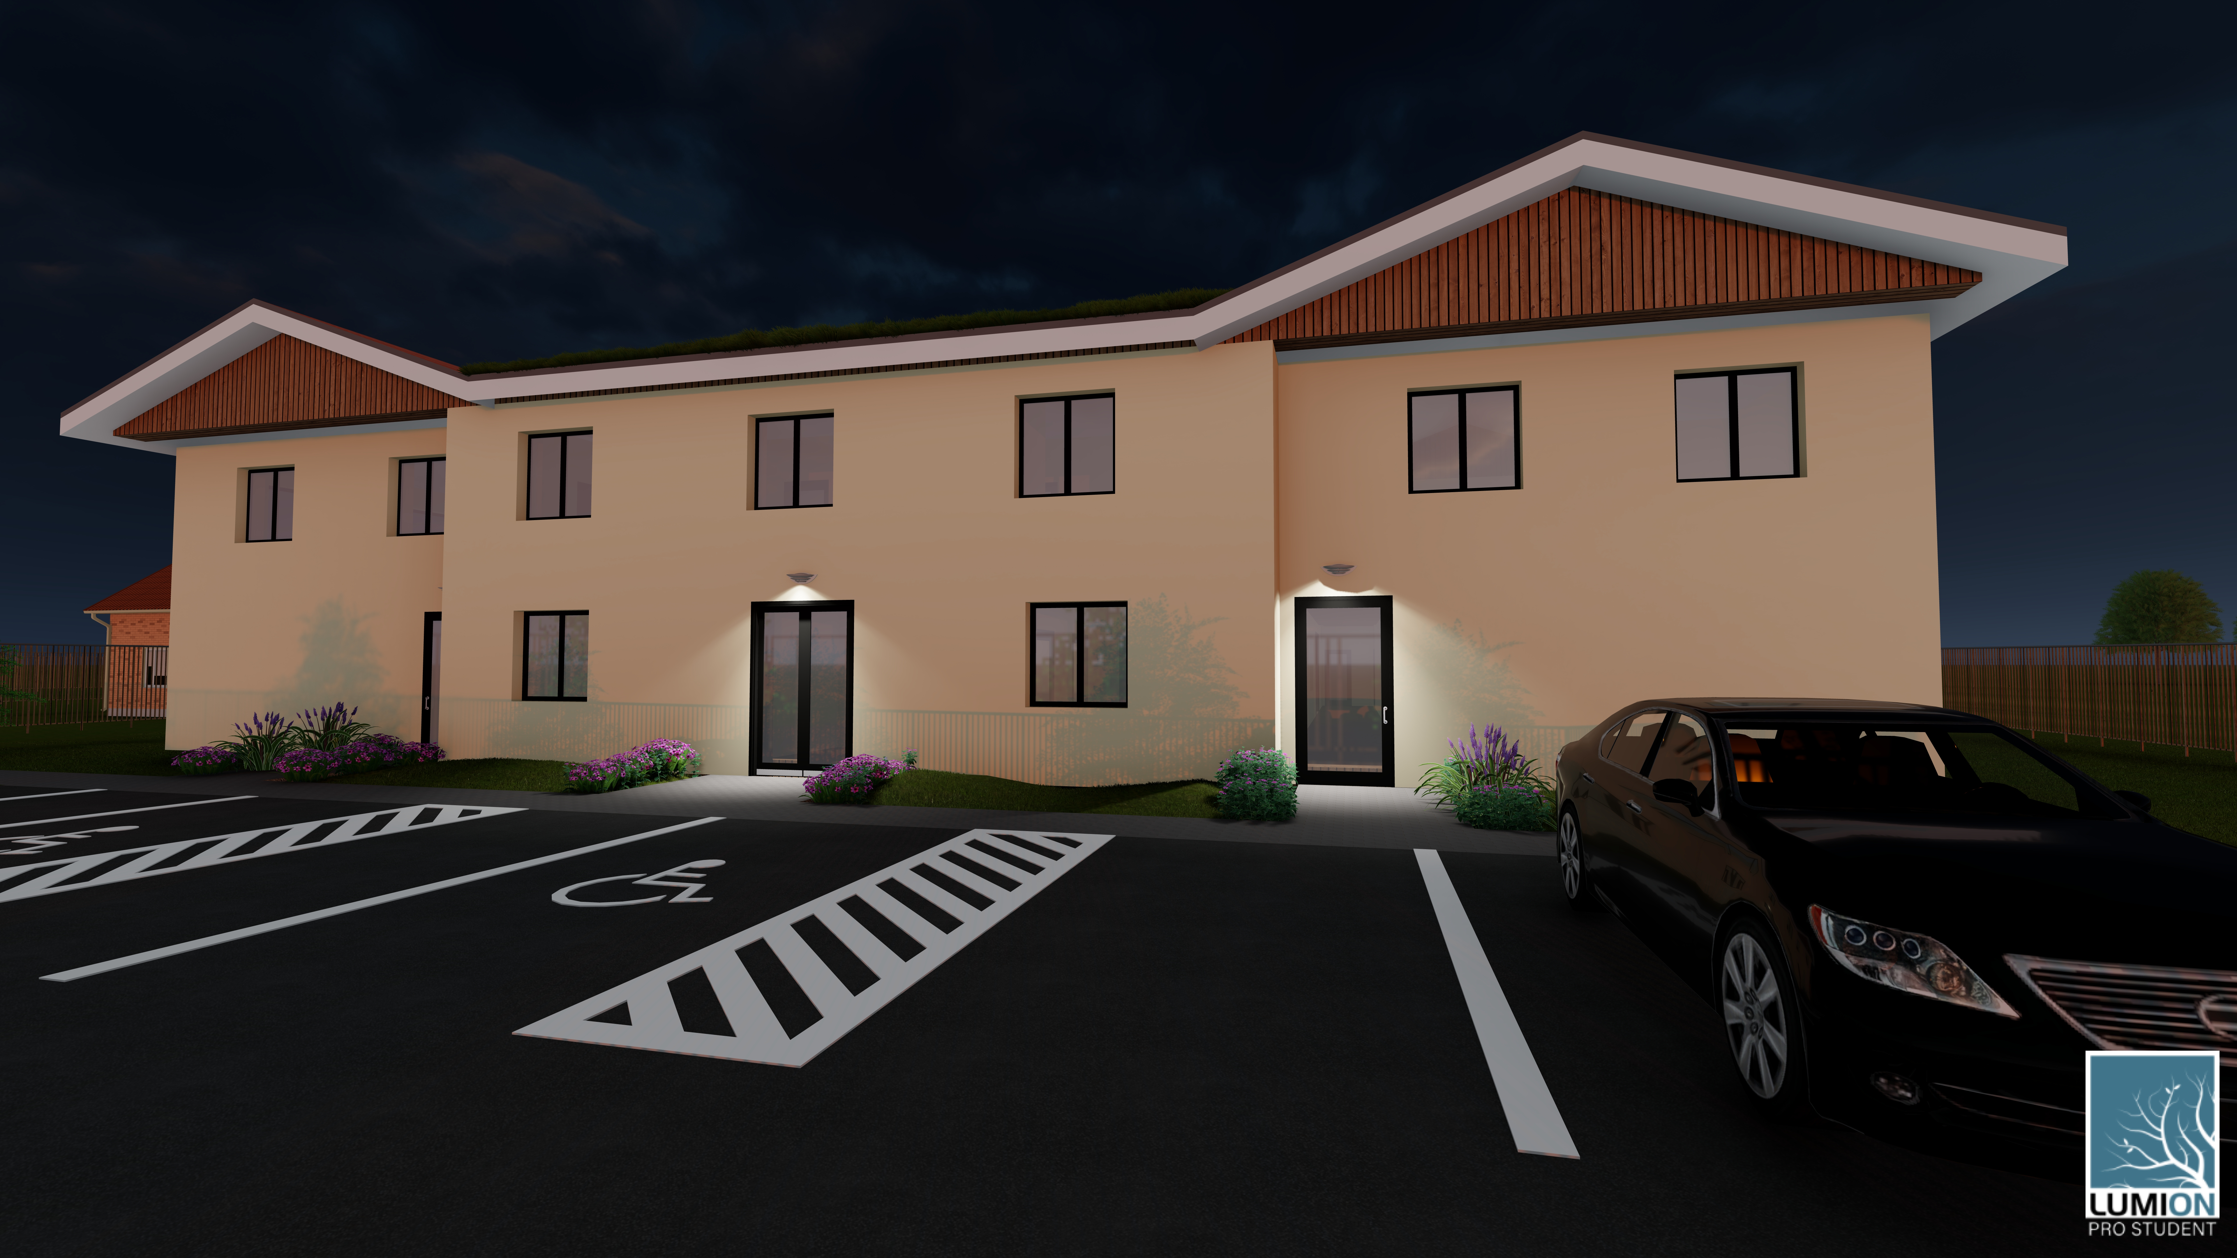
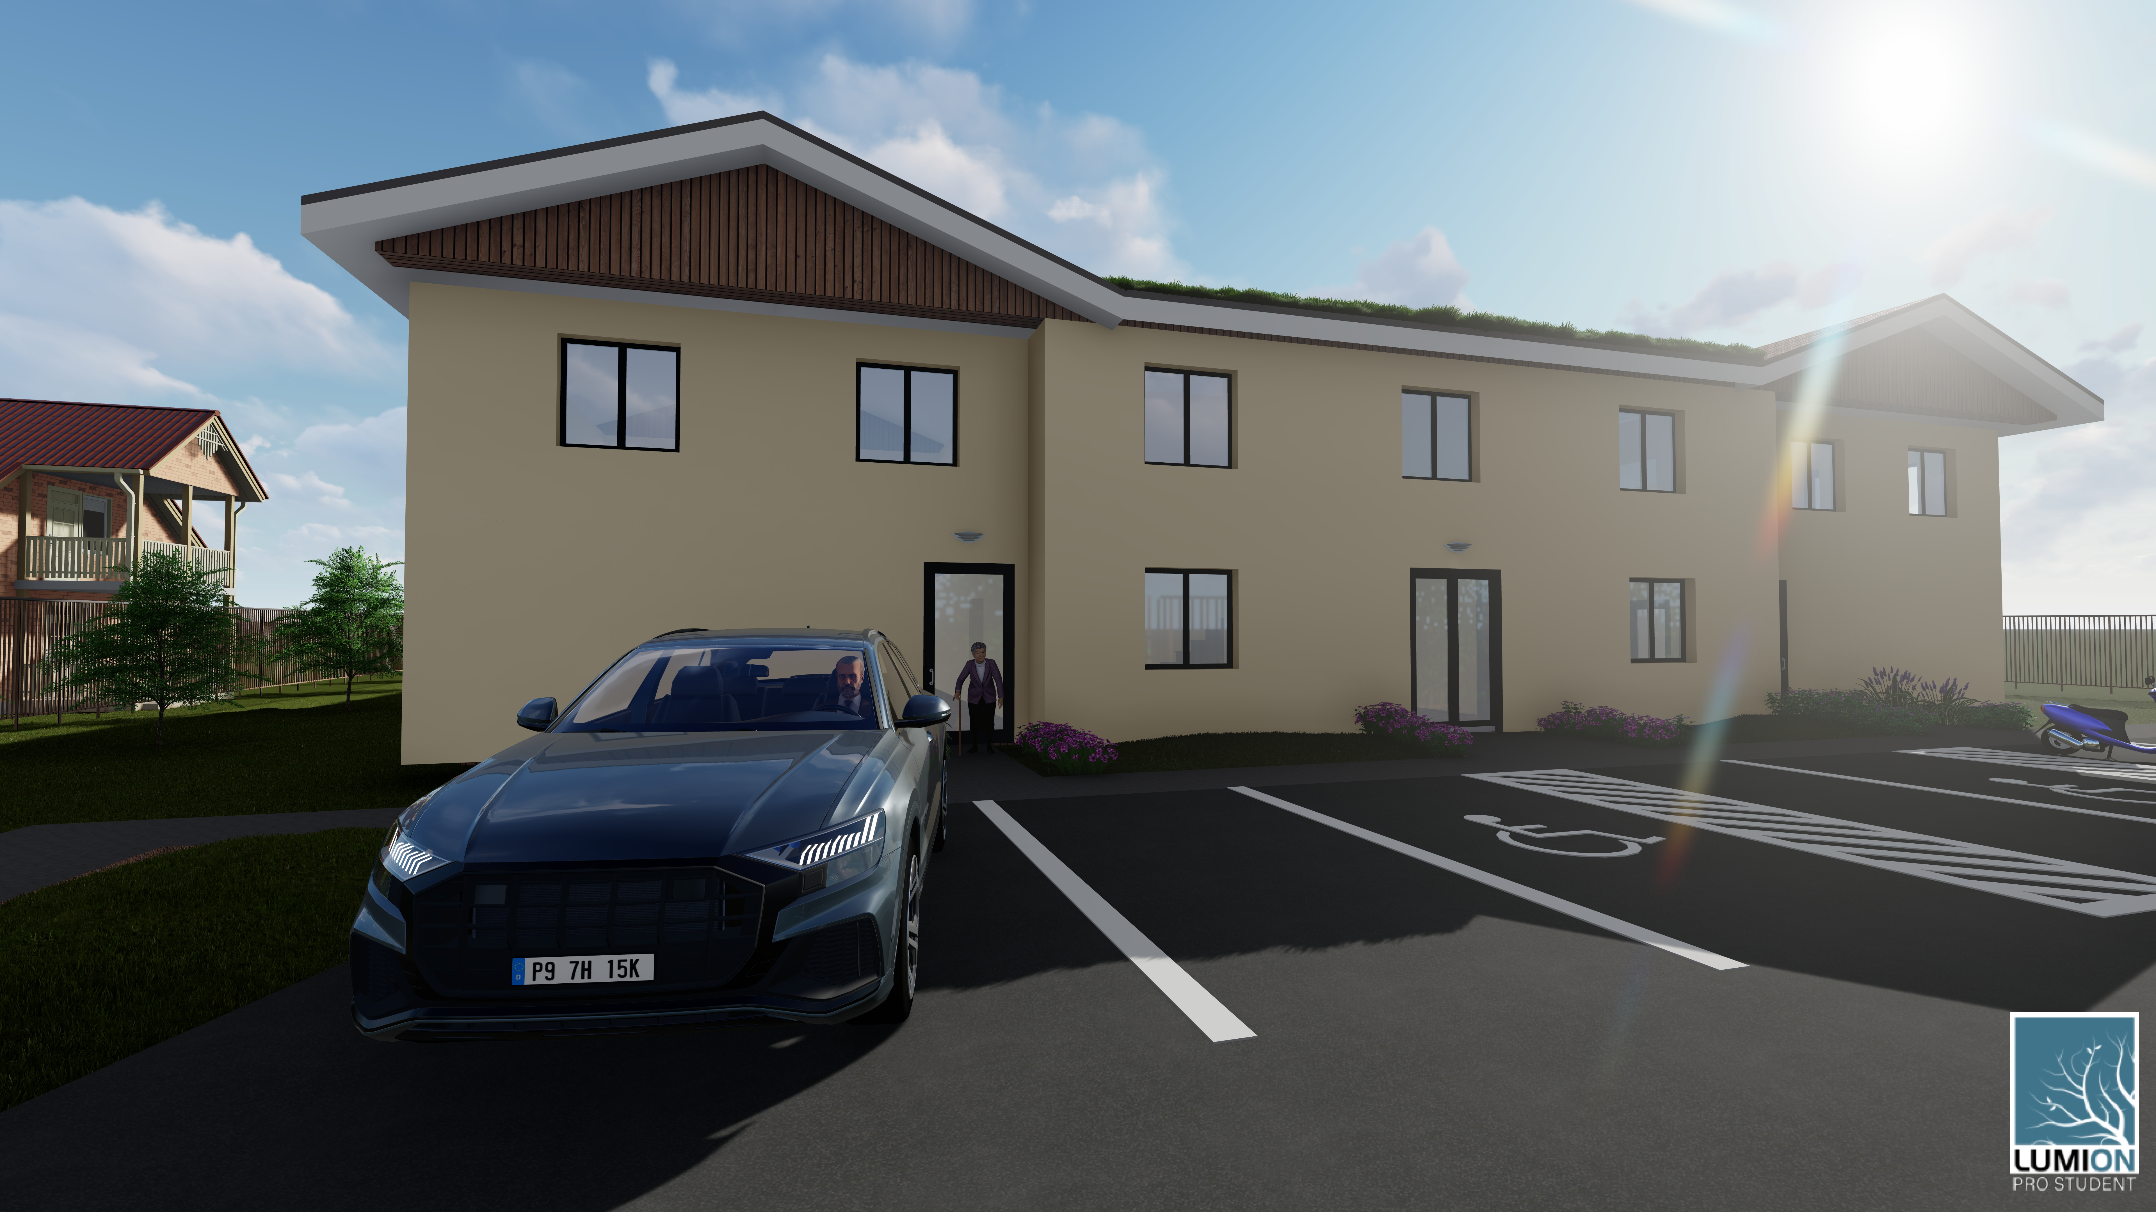
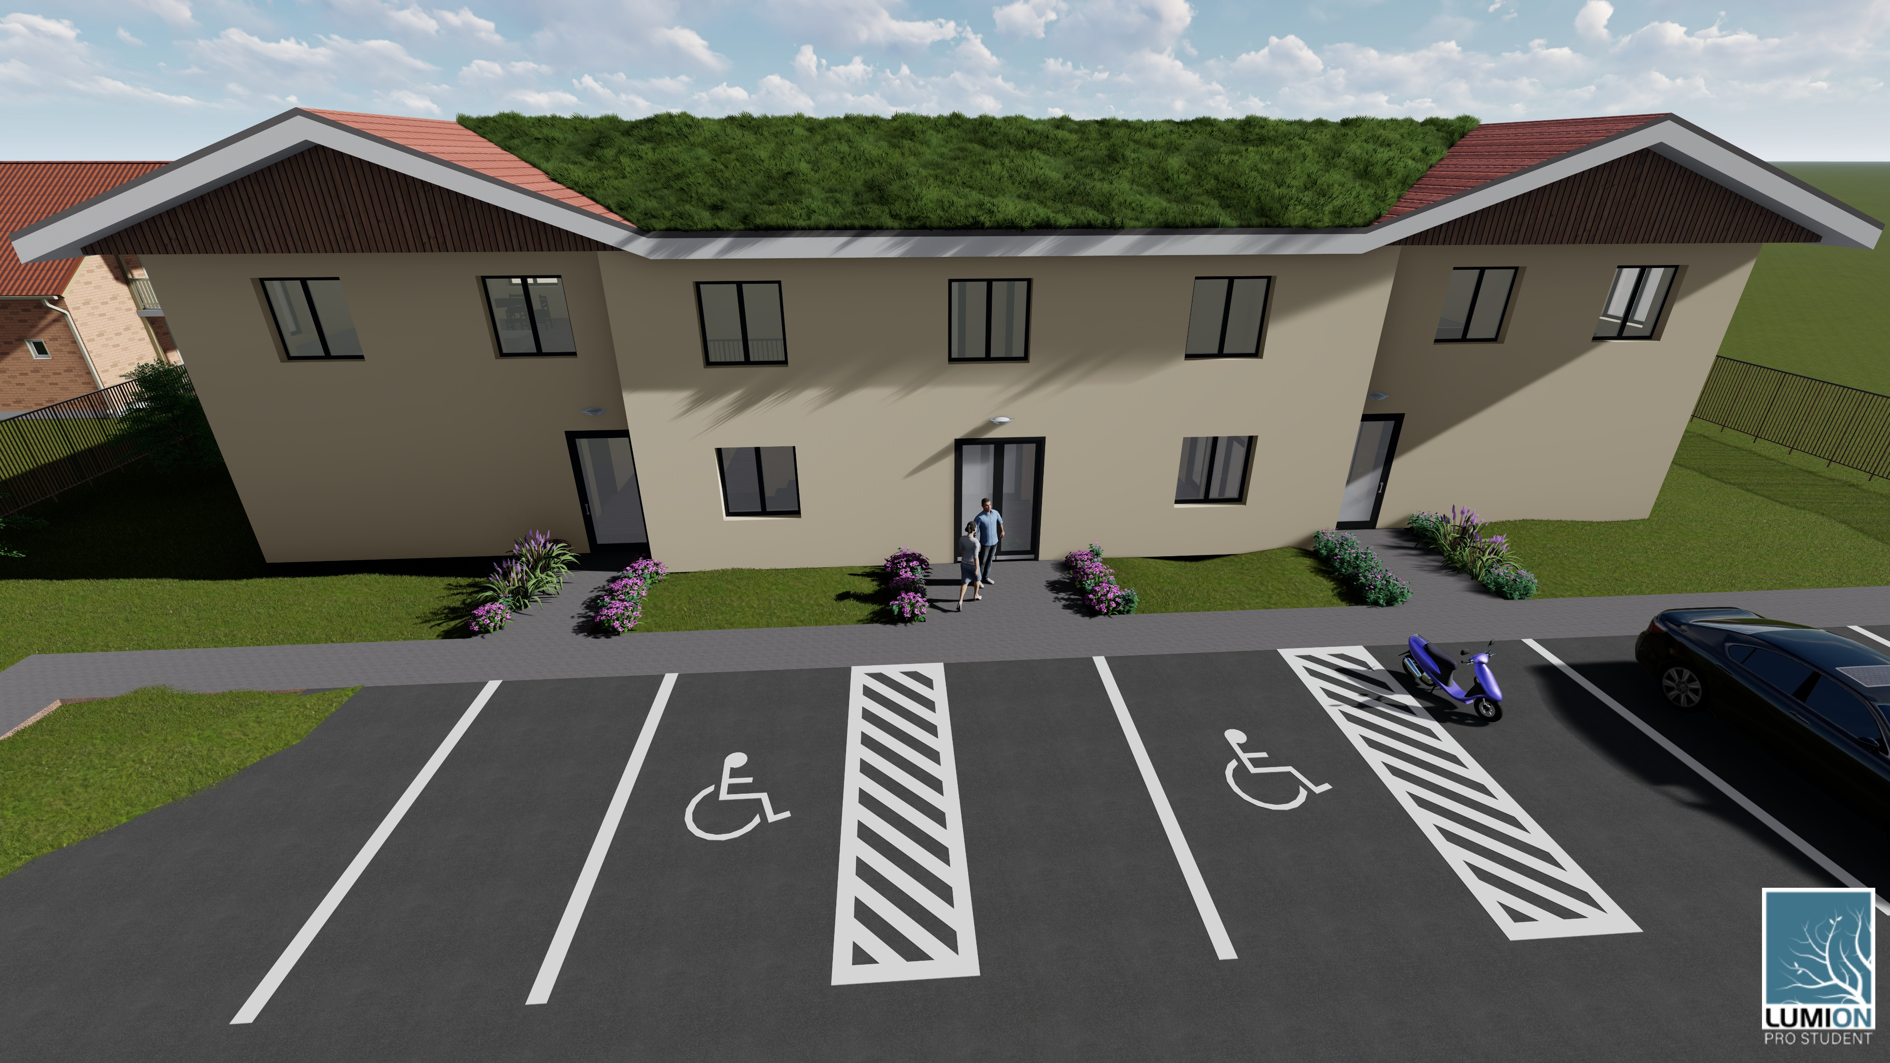
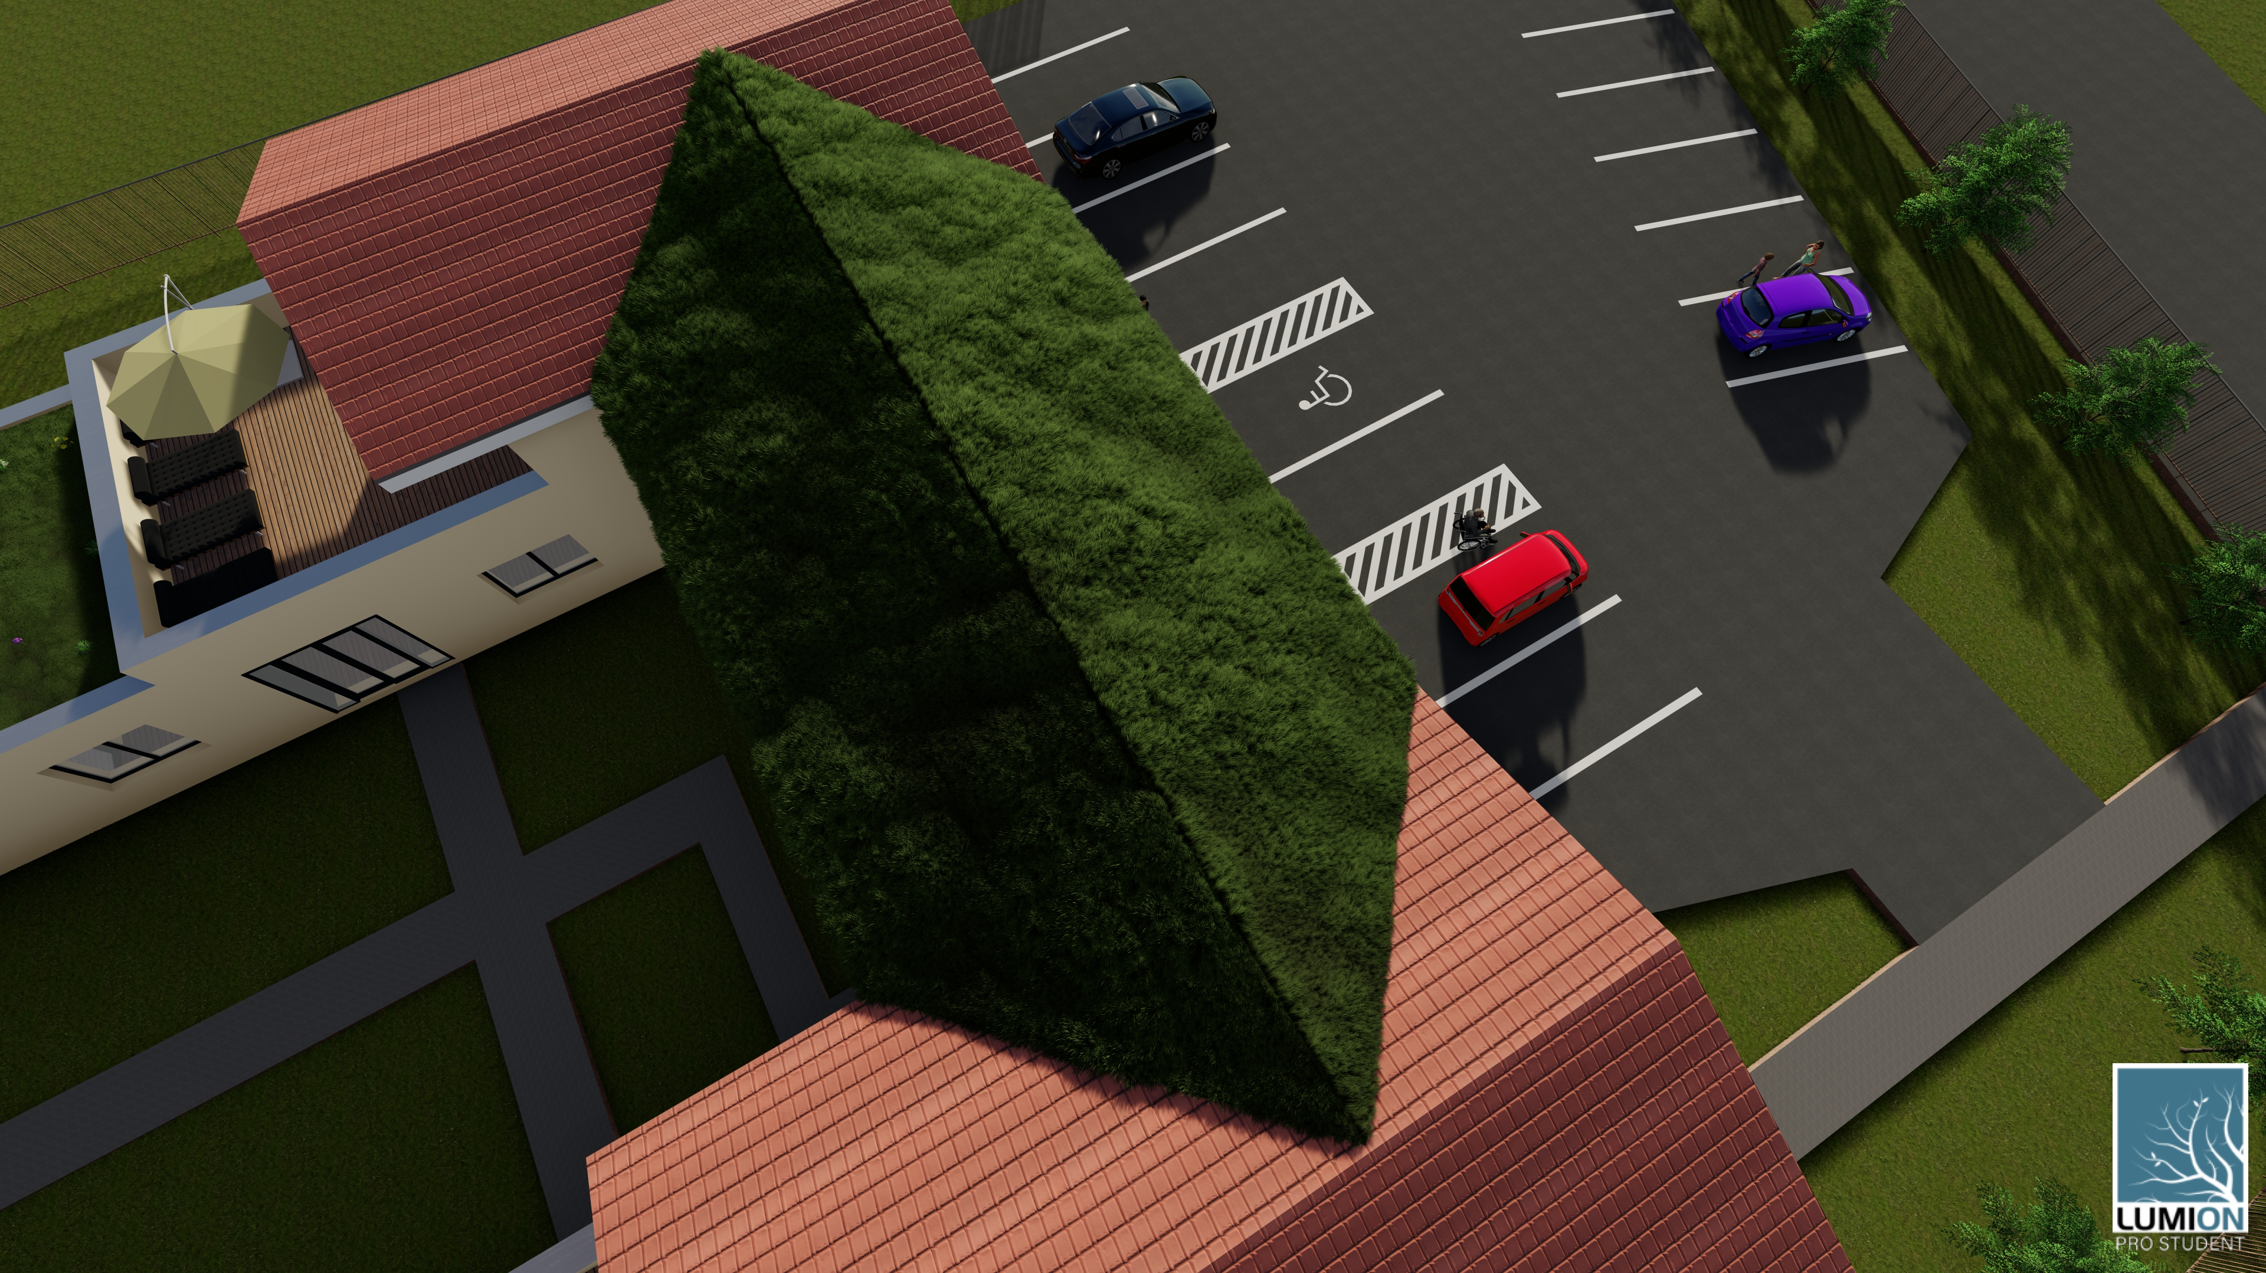
Popis objektu - vizualizace

Slide 9
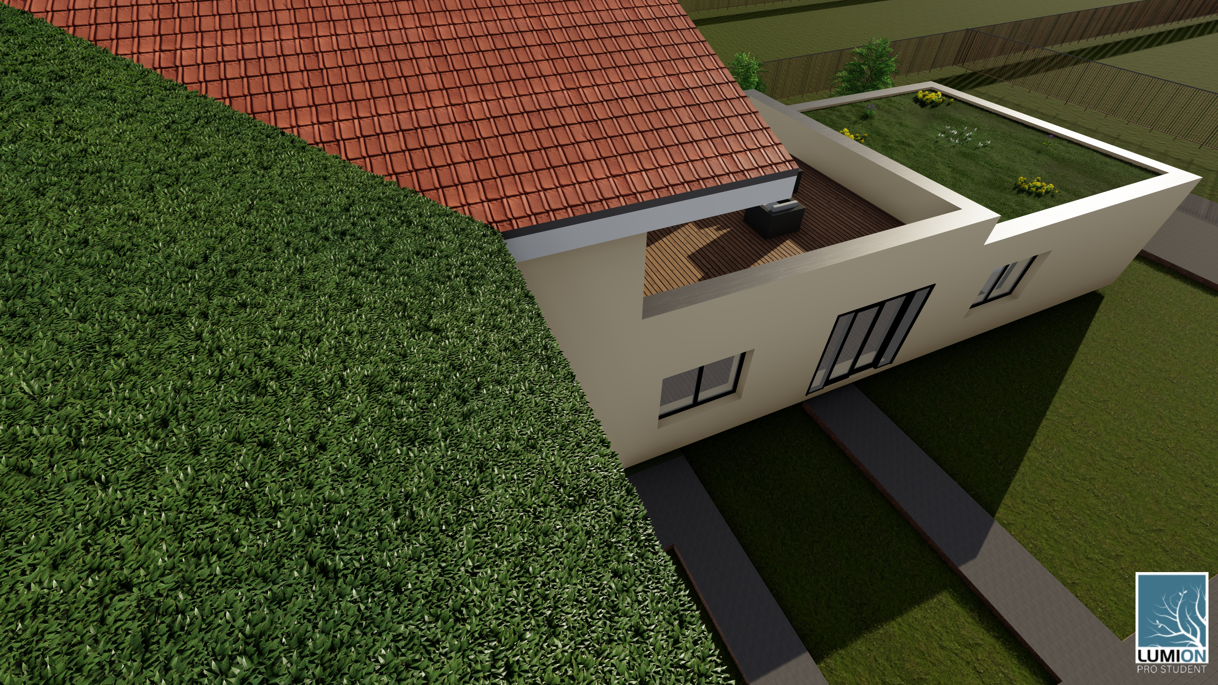
Stavebně konstrukční řešení
Základové pasy: beton C 20/25
Základová železobetonová deska: beton C 25/30
Konstrukční systém: stěnový, obousměrný
Svislý nosný obvodový systém: Porotherm 50 EKO+ Profi
Vnitřní nosný systém: Porotherm 30 Profi
Příčky: Porotherm 17,5 AKU
Stropní konstrukce: Spiroll tl. 300 mm
Střecha: šikmá (skládaná krytina, vegetační)
      : plochá (pochozí, vegetační)
Schodiště: železobetonové monolitické

Slide 10

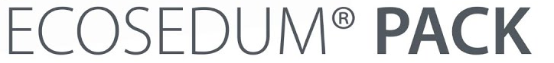
Výzkumné otázky
Výzkumná otázka č. 1
slide: 1. výzkumná otázka (znění) + postup a řešení
slovně: popsat způsob řešení a výsledky
Např: Mojí první výzkumnou otázkou bylo řešení … Pro její zpracování jsem sestavil dotazník, který vyplnilo v časovém období od-do xy respondentů. Výsledky dotazníkového šetření ukázaly …, proto jsem jako opatření navrhl …
„Variantní studie ploché a šikmé střechy
v rámci stávajícího návrhu objektu pensionu.“
B. ŠIKMÁ STŘECHA
A. PLOCHÁ STŘECHA
Vegetační střecha úsporná – Isover | Vegetační louka – Isover | Systémem ECOSEDUM®PACK
Šikmá vegetační střecha ECOSEDUM®PACK | Šikmá vegetační střecha Isover

Slide 11
A. | Vegetační střecha úsporná – Isover | Vegetační louka - Isover | Systémem ECOSEDUM®PACK
Tepelný odpor konstrukce | 6,888 [m².K/W] | 6,143 [m².K/W] | 9,766 [m².K/W]
Součinitel prostupu tepla | 0,142 [W/m².K] | 0,159 [W/m².K] | 0,101 [W/m².K]
Zatížení skladby | 6,408 [kN/m²] | 11,748 [kN/m²] | 12,677 [kN/m²]
Celková cena | 67 500 Kč | 95 625 Kč | 209 025 Kč
Porovnání tepelného odporu a součinitele prostupu tepla - plochá
Zdroj: vlastní zpracování, dle programu teplo 2017

Slide 12
B. | Šikmá vegetační střecha - ECOSEDUM®PACK | Šikmá vegetační střecha Isover
Tepelný odpor konstrukce | 4,305 [m².K/W] | 4,305 [m².K/W]
Součinitel prostupu tepla | 0,222 [W/m².K] | 0,222 [W/m².K]
Zatížení skladby | 8,949 [kN/m²] | 3,716 [kN/m²]
Celková cena | 471 932 Kč | 317 500 Kč
Tabulka č. 13 – Porovnání tepelného odporu a součinitele prostupu tepla - šikmá
Zdroj: vlastní zpracování, dle programu Teplo 2017

Slide 13
slide: 2. výzkumná otázka (znění) + postup a řešení
slovně: popsat způsob řešení a výsledky
Výzkumné otázky
Výzkumné otázky
Výzkumná otázka č. 2
„Multikriteriální posouzení a vyhodnocení variantního
návrhu vegetačních střech, dle tepelného odporu konstrukce
a součinitele prostupu tepla.“
Tepelný odpor konstrukce | Součinitel prostupu tepla | Zatížení skladby | Celková cena

Slide 14
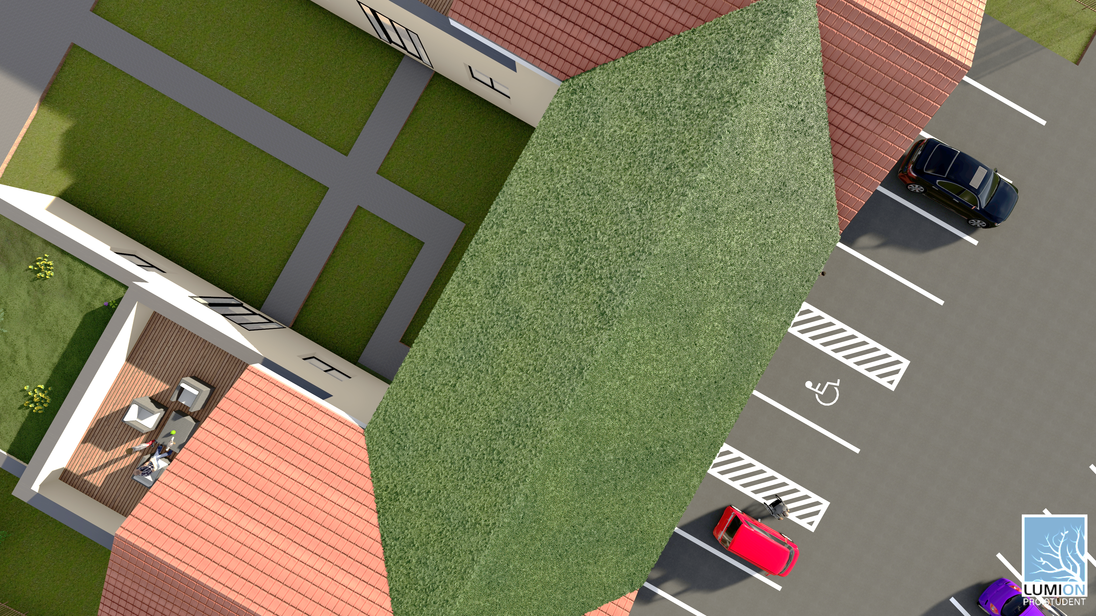
Posouzení skladby stavební konstrukce
z hlediska šíření tepla a vodní páry u ploché střechy (navrhovaný stav)
Vegetační střecha úsporná – Isover | Vegetační louka - Isover | Systémem ECOSEDUM®PACK
Posouzení skladby stavební konstrukce z hlediska šíření tepla a vodní páry
u ploché střechy (navrhovaný stav)
Posouzení skladby stavební konstrukce
z hlediska finanční náročnosti pořízení
i plošnému zatížení 1m²
Vegetační střecha úsporná – Isover | Vegetační louka - Isover | Systémem ECOSEDUM®PACK

Slide 15
Posouzení skladby stavební konstrukce
z hlediska šíření tepla a vodní páry u šikmé střechy (navrhovaný stav)
Systémem ECOSEDUM®PACK | Šikmá vegetační střecha Isover
Systémem ECOSEDUM®PACK | Šikmá vegetační střecha Isover
Posouzení skladby stavební konstrukce
z hlediska finanční náročnosti pořízení
i plošnému zatížení 1m²
Systémem ECOSEDUM®PACK | Šikmá vegetační střecha Isover

Slide 16
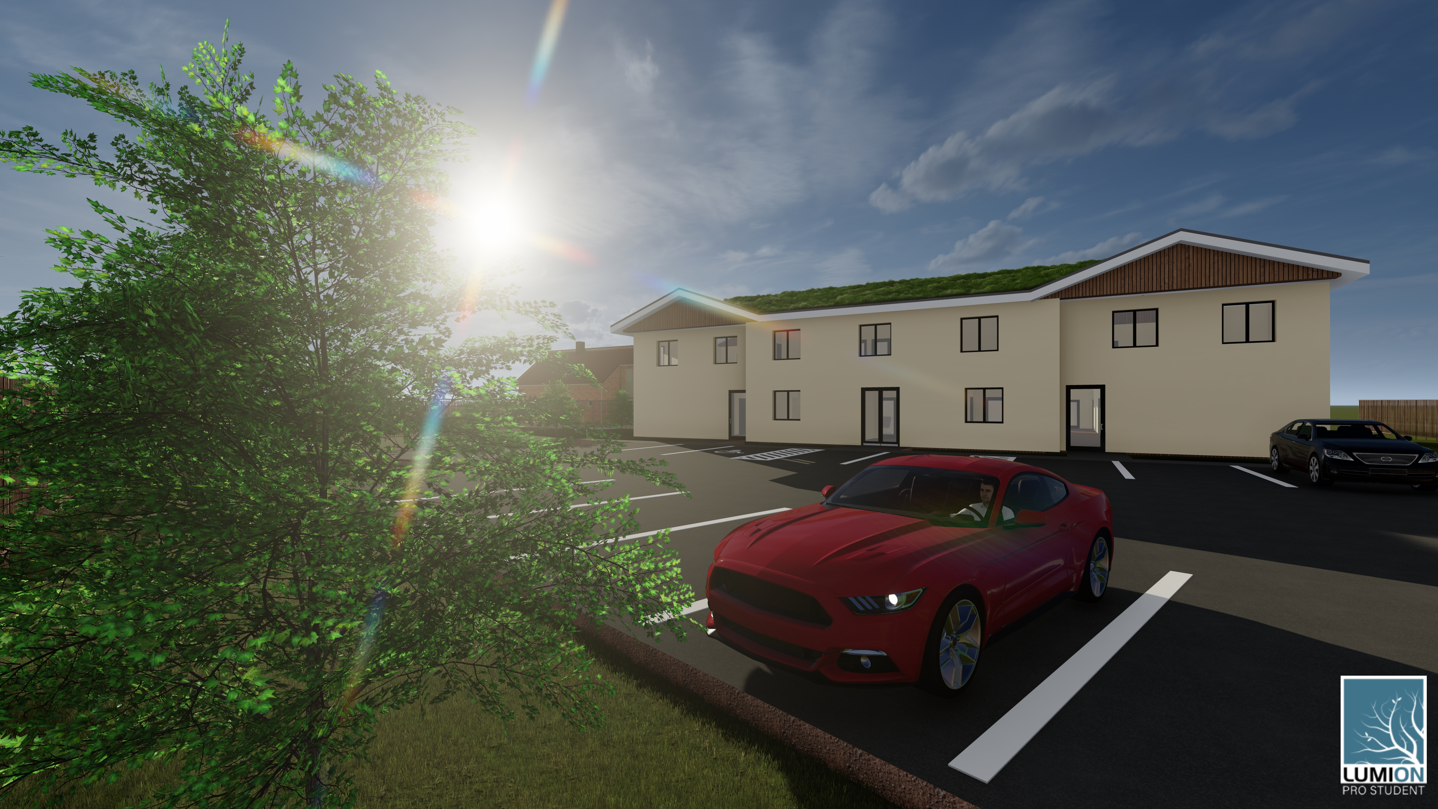
slide: shrnutí; závěr
slovně: popsat způsob řešení a výsledky
Např: V rámci řešení bakalářské práce jsem zpracoval … s výsledkem … . Tyto výsledky jsou/nejsou využitelné v praxi … a budou poskytnuty …
Závěrečné shrnutí výzkumných otázek
Návrh 3 variant ploché střechy a 2 variant šikmé střechy. (vegetační střecha)
Dle multikriteriálního hodnocení zvolena:
Volba ploché střechy:
Vegetační střecha úsporná – Isover
Volba šikmé střechy:
Šikmá vegetační střecha Isover

Slide 17
DĚKUJI VÁM ZA POZORNOST.

Slide 18
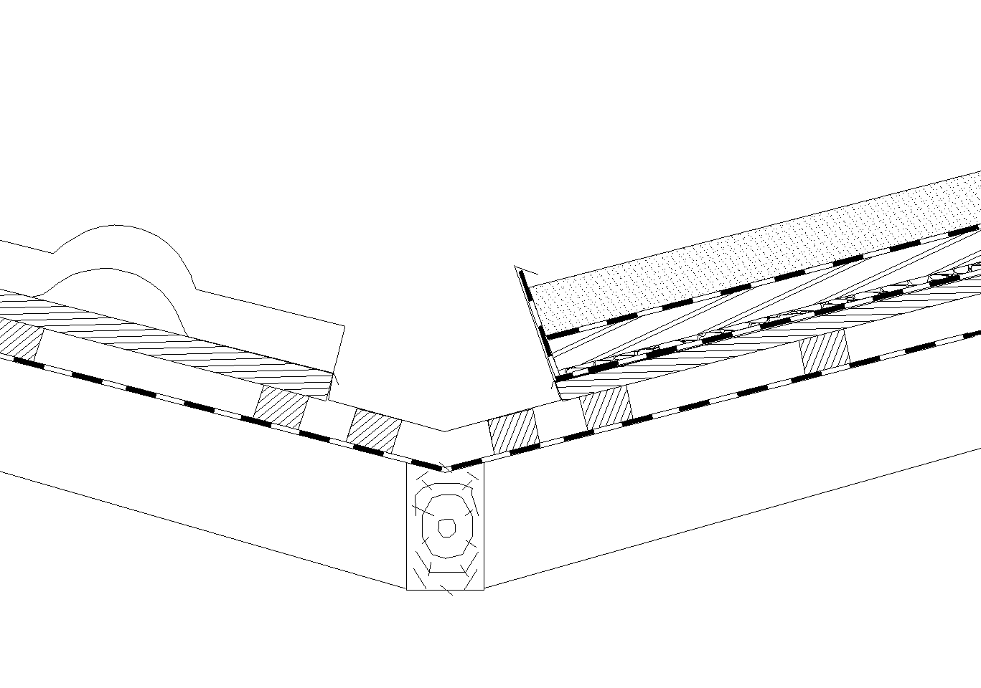
Doplňující otázka 1
„Jakým způsobem by jste řešil návaznost v místě šikmé vegetační střechy a šikmé střechy s pálenou krytinou?“
Ing. Aleš Kaňkovský
Skladba 2:
Vegetace max 150 mm
Substrát 80 mm
Vertex G120 2 mm
Zpevněná deska Isover 50 mm
Drenážní zpomalovač 6 mm
Hydroizolaze Urbanscape 5 mm
Bednění 35 mm
Kontralatě 60 mm
Pojistná hydroizolace 1,5 mm
Krokev 200 mm
1
2
Skladba 1:
Pálená taška Bramac 38,5 mm
Latě 60 mm
Kontralatě 60 mm
Paropropustná folie 1,5 mm
Krokev 200 mm

Slide 19
Doplňující otázka 1
„Jakým způsobem by jste řešil návaznost v místě šikmé vegetační střechy a šikmé střechy s pálenou krytinou?“
Ing. Aleš Kaňkovský
1
2

Slide 20
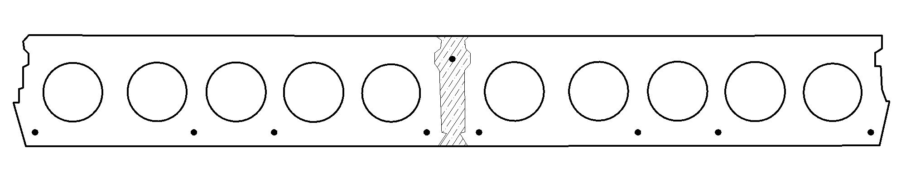
Doplňující otázka 2
„Při betonáži spár stropních panelů - jaká je doporučená dodatečná výztuž panelů?“
Ing. Michal Lávička
Zálivkový beton – C20/25
Panel Spiroll
Výztuž ø 8 mm – B505B

Slide 21
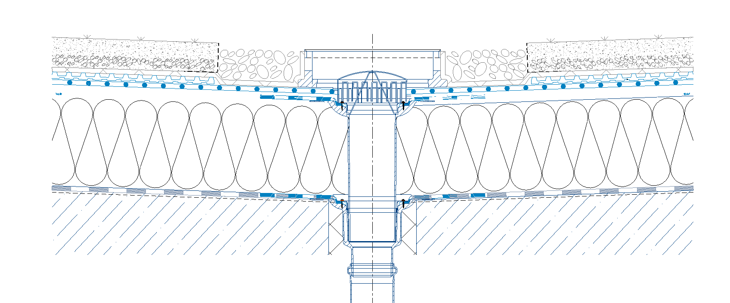
Doplňující otázka 3
„Vegetační část střechy - zde je sklon podkladu vyspádován do vpusti, tedy bude docházek
k odvodu vody a tím k vysoušení rašeliny.
Zvažoval jste zavlažovací systém? Je zapotřebí?
Pokud byste ho navrhoval jak a proč?
Ing. Michal Lávička

Slide 22
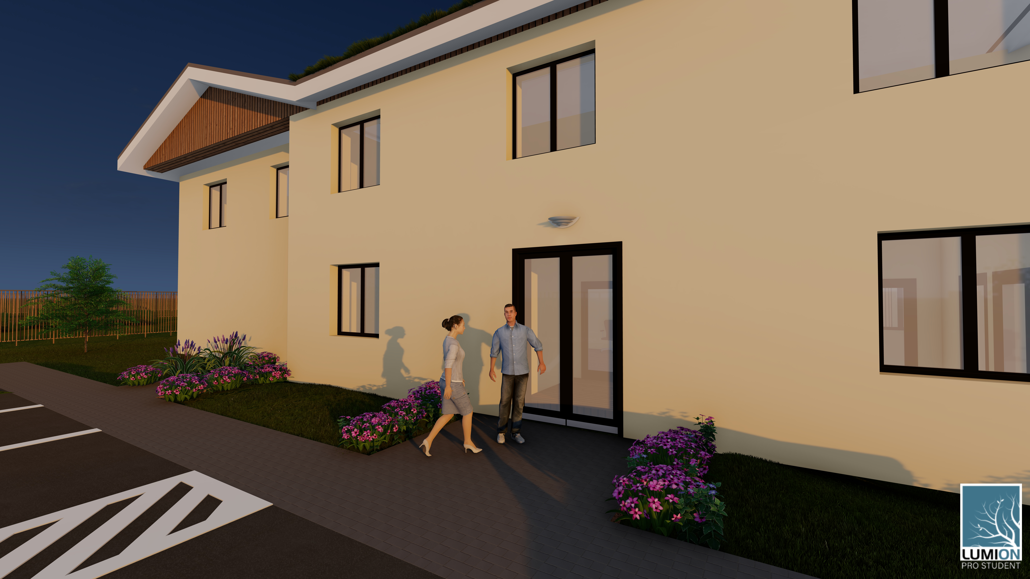
KONEC PREZENTACE.
Děkuji, Vám za Vaši pozornost.

Slide 23
POUŽITÉ ZDROJE.
VLASTNÍ ZDROJE
VIZUALIZACE - PROGRAM LUMION
https://www.google.com
LOGO ISOVER
LOGO ECOSEDUMPACK

